Slide 1
Система продувки-подпитки первого контура ТК
Россохин Дмитрий 5011
15.10.2025

Slide 2
Зачем?
Предназначена для:
изменения концентрации борной кислоты в теплоносителе 1 контура с целью регулирования реактивности по мере выгорания топлива (при изменениях нагрузки, пусках и остановах реактора);
обеспечения во всех нормальных режимах работы блока требуемого качества теплоносителя 1 контура, величина продувки-подпитки при этом составляет 20-60 тонн/час;
компенсации неорганизованных протечек теплоносителя 1 контура (до 2 куб.м/час), очистки и возврата в контур организованных протечек (0-2 куб.м/час);
подачи запирающей воды на уплотнения ГЦН.

Slide 3
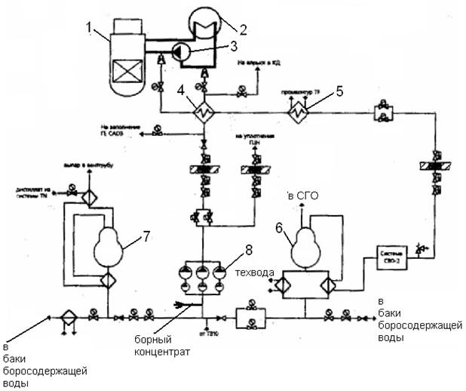
Из чего и как?
Включает в себя:
1 – реактор; 2 – парогенератор; 3 – ГЦН;
4 – регенеративный теплообменник продувки; 5 – доохладитель продувки; 6 – деаэратор продувки-подпитки; 7 – деаэратор борного регулирования; 8 – центробежные подпиточные насосы
Рисунок 1 – Упрощенная схема системы продувки-подпитки ТК

Slide 4
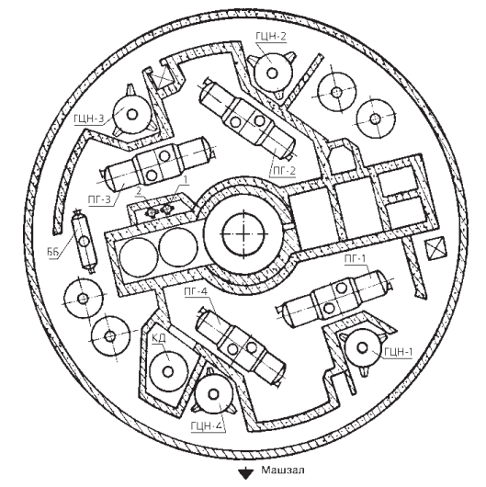
А где?
Рисунок 2 – Расположение РТО и доохдладителя продувки в гермооболочке (отм. 28,8)

Slide 5
Спасибо за внимание

